Slide 1
西航石化 — 企业用油预约配送平台
降低用油成本，提升管理效率！

Slide 2
目录
请允许我告诉您，为什么我们是您最好的选择！
01. 国内加油业务背景
02. 公司及模式介绍
03. 项目合作方案
04. 盈利模式
05. 融资计划
06. 产品介绍

Slide 3
国内加油业务背景
加油市场概况

Slide 4
1.国内加油业务背景
1.1 加油市场概况
加油站：
加油站作为销售终端，毛利高达30%~45%，其中企业用油量每年超过2万亿
01
加油卡型企业：
通过中石化/中石油加油卡加油，优惠少，有发票，通用性好。
02
自有加油站销量约10%
定点加油型企业：
在某个加油站加油，优惠力度大，有发票，绕路，耽误时间。
03
加油卡型企业超过50%
自有加油站型企业：
公司内部有加油站，底价加油，有发票，加油方便，审批难。
04
各大炼油厂：
放开原油进口权，产能过剩率超过30%，开工折损率接近15%。
05
数据来源：卓创资讯
Notes:
数据来源：卓创资讯 http://oil.chem99.com/news/22023008.html

Slide 5




1.国内加油业务背景
1.2 加油市场谁最爽
炼油厂
加油站
用油企业
，
01
产能过剩
01
过度依赖地里位置，位置决定一切
01
采油价格高，油品质量不好把控
02
销售渠道单一
02
毛利可达35%~42%，经营成本高
02
开发票手续繁琐，开票时间长
03
中石油/中石化直营炼油厂成本高，价格没有优势。
03
对炼油厂有绝对的议价权
03
加油绕路，费时间
04
加油管理成本高，效率低

Slide 6
目录
01. 国内加油业务背景
02. 公司及模式介绍
03. 项目合作方案
04. 盈利模式
05. 融资计划
06. 产品介绍

Slide 7
公司及模式介绍
公司及模式介绍

Slide 9





2.公司及模式介绍
2.1 公司概况
路石科技（北京）有限公司
BAT团队背景，深耕互联网加油多年
路石科技（北京）有限公司【 RoadStone (Beijing) Technology Co., Ltd. 】是专注于企业用油预约配送服务的平台型互联网企业，专为物流企业、大型车队提供成品油配送及油品金融服务，为企业降低用油成本，节省加油时间，提升用油管理效率，同时为企业提供短期油品金融服务。
西航石化（XiHang Petrifaction）系路石科技全资子公司，具备成品油经营等各项资质，该公司主要职能为油品贸易、签约管理、发票开具、资金出入账等。

Slide 10

2.公司及模式介绍
2.2 商业模式
上游炼厂/贸易商
上游
炼厂/贸易商
集中采购优势
自建配送系统
西航石化
互联网加油平台
预约配送加油
企业用油贷款
金融保理
资金支持
物流企业
风控评估
加油数据搜集
金融风险评估

Slide 11
2.公司及模式介绍
2.5 产品形态及当前成果
移动端app：西航石化
下载用户250万+
5星好评软件
私家车主
pc/移动端：企业用油管理系统
pc/移动端：企业用油管理系统
合作数十家大型物流企业
管理企业车辆上万辆
物流公司
企业车队
100+车队结成战略合作伙伴
用油预算，司机管理方便高效
pc端：油站交易管理系统
线下：关系链合作
打通350+油站线上支付
签约油站700+
合作油站
渠道拓展
与200+汽车4S店合作
小面积炼厂合作进行集采供油

Slide 12
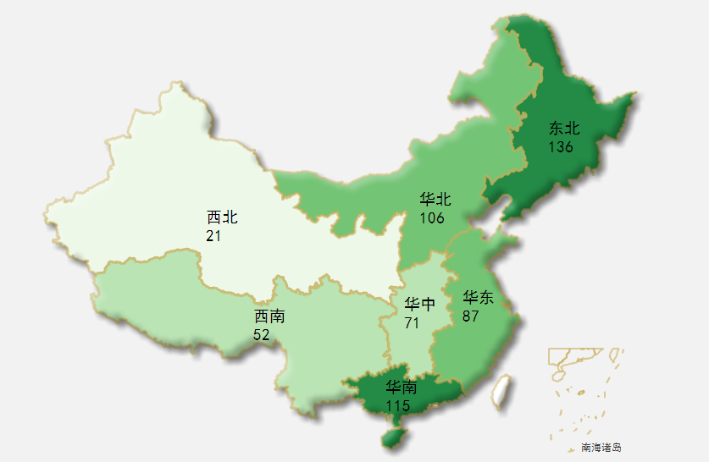

2.公司及模式介绍
2.6 扫码支付区域储备合作油站分布
西航石化区域储备油站数量
区域 | 分布 | 数量
华北 | 北京、天津、河北、山西、内蒙 | 106+
华南 | 广东、河南、广西 | 115+
华东 | 上海、江苏、浙江、山东、安徽、福建、江西 | 152+
东北 | 辽宁、吉林、黑龙江 | 136+

Slide 13
2.公司及模式介绍
2.6 扫码支付高速公路储备合作油站分布（南北线路）
（G1，京哈高速）：北京—哈尔滨 北京－唐山－秦皇岛－葫芦岛-锦州－盘锦-沈阳－铁岭-四平－长春－哈尔滨，1280公里，6座加油站。
（G2，京沪高速）：北京—上海 北京－天津－沧州－乐陵-济南－泰安－临沂－淮安－江都－江阴－无锡－苏州－上海，1245公里，6座加油站。
（G3，京台高速）：北京—台北 北京－天津－沧州－德州－济南－泰安－曲阜－徐州－蚌埠－合肥－铜陵－黄山－衢州－南平－福州－台北，2030公里，9座加油站。
（G4，京港澳高速）：北京—港澳 北京－保定－石家庄－邯郸－新乡－郑州－漯河－信阳－武汉－咸宁－岳阳－长沙－株洲－衡阳－郴州－韶关－广州－深圳－香港（口岸），2285公里，11座加油站。
（G4W，广澳高速）：并行线：广州—澳门广州－中山－珠海－澳门126公里。1座
（G5，京昆高速）：北京—昆明 北京－保定－石家庄－太原－临汾－西安－汉中－广元－绵阳－成都－雅安－西昌－攀枝花－昆明，2865公里，14座加油站。
（G6，京藏高速）：北京—拉萨 北京－张家口－集宁－呼和浩特－包头－巴彦淖尔－乌海－银川－中宁－白银－兰州－西宁－格尔木－拉萨，3710公里，14座加油站。
（G7，京新高速）：北京—乌鲁木齐 北京－张家口－集宁－呼和浩特－包头－巴彦淖尔－额济纳旗－哈密－吐鲁番－乌鲁木齐，2540公里,13座加油站。
鹤岗—大连（G11，鹤大高速）：鹤岗－佳木斯－鸡西－牡丹江－敦化－白山-通化－丹东－大连，1390公里，7座加油站。
联络线一：鹤岗—哈尔滨（G1111，鹤哈高速）：鹤岗－伊春－绥化－哈尔滨，463公里，1座加油站。
联络线三：丹东－阜新（G1113，丹阜高速）：丹东（口岸）－本溪－沈阳－新民－阜新，376公里，1座加油站。
沈阳—海口（G15，沈海高速）：沈阳－辽阳－鞍山－海城－营口-大连－烟台－青岛－日照－连云港－盐城－南通－常熟－太仓－上海－宁波－台州－温州－宁德－福州－泉州－厦门－漳州－汕头－汕尾－深圳－广州－佛山－开平－阳江－茂名－湛江－海口，3710公里，18座加油站。
并行线：常熟—台州（G15W，常台高速）：常熟－苏州－嘉兴－绍兴－台州，339公里，1座加油站。
联络线一：日照－兰考（G1511，日兰高速）：日照－曲阜－济宁－菏泽－兰考，339公里，1座加油站。
联络线二：宁波－金华（G1512，甬金高速）：宁波－嵊州－金华，184公里，1座加油站。
联络线三：温州－丽水（G1513，温丽高速）：温州－丽水，116公里。
长春—深圳（G25，长深高速）：长春－双辽－康平-阜新－朝阳－承德－唐山－天津－黄骅－滨州－青州－临沂－连云港－淮安－南京－溧阳－宜兴－湖州－杭州－金华－丽水－南平－三明－龙岩－梅州－河源－惠州－深圳，3580公里，17座加油站。
联络线一：新民－鲁北（G2511，新鲁高速）：新民－彰武－通辽－鲁北，281公里，1座。
联络线二：阜新－锦州（G2512，阜锦高速）：阜新－锦州，119公里。
联络线三：淮安－徐州（G2513，淮徐高速）：淮安－宿迁－徐州，223公里，1座加油站。
济南—广州（G35，济广高速）：济南－菏泽－商丘－阜阳－六安－安庆－景德镇－鹰潭－南城－瑞金－河源－广州，2110公里，10座加油站。
大庆—广州（G45，大广高速）：大庆－松原－双辽－通辽－赤峰－承德－北京－霸州－衡水－濮阳－开封－周口－麻城－黄石－吉安－赣州－龙南－连平－广州，3550公里，17座加油站。
联络线一：龙南－河源（G4511，龙河高速）：龙南－河源，127公里。
二连浩特—广州（G55，二广高速）：二连浩特－集宁－大同－太原－长治－晋城－济源－洛阳－平顶山－南阳－襄樊－荆州－常德－娄底－邵阳－永州－连州－广州，2685公里，13座加油站。
联络线一：晋城－新乡（G5512，晋新高速）：晋城－焦作－新乡，138公里。
联络线二：长沙－张家界（G5513，长张高速）：长沙－常德－张家界，310公里，1座加油站。
包头—茂名（G65，包茂高速）：包头－鄂尔多斯－榆林－延安－铜川－西安－安康－达州－重庆－黔江－吉首－怀化－桂林－梧州－茂名，3130公里，15座加油站。
兰州—海口（G75，兰海高速）：兰州－广元－南充－重庆－遵义－贵阳－麻江－都匀－河池－南宁－钦州－北海－湛江－海口，2570公里，13座加油站。
联络线一：钦州－东兴（G7511，钦东高速）：钦州－防城－东兴（口岸），54公里
银川—昆明（G85，银昆高速[4] ）：银川 - 中卫 - 固原 - 平凉 - 宝鸡 - 汉中 - 巴中 - 南充 - 广安 - 重庆 - 内江 - 自贡 - 宜宾 - 昭通 - 昆明，2322公里，11座加油站。
联络线一：昆明－磨憨（G8511，昆磨高速）：昆明－元江－思茅－磨憨（口岸），692公里，3座加油站。
联络线二：平凉－绵阳（G8513，平绵高速）：平凉－华亭－庄浪－天水－成县－康县－陇南市武都区－文县－九寨沟县－平武－北川－江油－绵阳市游仙区，94公里。 1座加油站
西航石化区域储备油站数量

Slide 14
2.公司及模式介绍
2.6 扫码支付高速公路储备合作油站分布（东西线路）
绥芬河－满洲里（G10，绥满高速）：绥芬河（口岸）－牡丹江－哈尔滨－大庆－齐齐哈尔－阿荣旗－满洲里（口岸），1520公里，7座加油站。
联络线一：哈尔滨－同江（G1011，哈同高速）：哈尔滨－佳木斯－双鸭山－同江
珲春－乌兰浩特（G12，珲乌高速）：珲春（口岸）-敦化-吉林-长春-松原-白城-乌兰浩特，885公里，4座加油站。
联络线一：沈阳－吉林（G1212，沈吉高速）：沈阳－抚顺-清原-梅河口-磐石-永吉-吉林，387公里，1座加油站。
丹东－锡林浩特（G16，丹锡高速）：丹东－海城－盘锦－锦州－朝阳－赤峰－锡林浩特，960公里，5座加油站。
荣成－乌海（G18，荣乌高速）：荣成－文登－威海－烟台－东营－黄骅－天津－霸州－涞源－朔州－鄂尔多斯－乌海，1820公里，8座加油站。
联络线一：黄骅－石家庄（G1811，黄石高速）：黄骅－沧州－石家庄，281公里，1座加油站。
青岛－银川（G20，青银高速）：青岛－潍坊－淄博－济南－石家庄－太原－离石－靖边－定边－银川，1600公里，8座加油站。
联络线一：青岛－新河（G2011，青新高速）：青岛－新河，109公里。
联络线二：定边－武威（G2012，定武高速）：定边－中宁－武威，302公里，1座加油站。
青岛－兰州（G22，青兰高速）：青岛－莱芜－泰安－聊城－邯郸－长治－临汾－富县－庆阳－平凉－定西－兰州，1795公里，8座加油站。
连云港－霍尔果斯（G30，连霍高速）：连云港－徐州－商丘－开封－郑州－洛阳－西安－宝鸡－天水－兰州－武威－嘉峪关－哈密－吐鲁番－乌鲁木齐－奎屯－霍尔果斯（口岸），4280公里，21座加油站。
联络线一：吐鲁番－和田（G3012，吐和高速）：吐鲁番－库尔勒－库车－阿克苏－喀什－和田，1931公里，5座加油站。
联络线二：喀什－伊尔克什坦（G3013，喀伊高速公路）：喀什－伊尔克什坦，214公里，1座加油站。
联络线三：奎屯－阿勒泰（G3014，奎阿高速）：奎屯－克拉玛依－阿勒泰，128公里。
联络线四：奎屯－塔城（G3015，奎塔高速）：奎屯－克拉玛依－塔城－巴克图（口岸），368公里，2座加油站。
联络线五：清水河－伊宁（G3016，清伊高速）：清水河－伊宁，53公里。
联络线六：金昌－武威（G3017，金武高速公路）：金昌－武威，73公里。
南京－洛阳（G36，宁洛高速）：南京－蚌埠－阜阳－周口－漯河－平顶山－洛阳，712公里，3座加油站。
上海－西安（G40，沪陕高速）：上海－崇明－南通－扬州－南京－合肥－六安－信阳－南阳－商州－西安，1490公里，7座加油站。
联络线一：扬州－溧阳（G4011，扬溧高速）：扬州－镇江－溧阳，113公里。
上海－成都（G42，沪蓉高速）：上海－苏州－无锡－常州－南京－合肥－六安－麻城－武汉－孝感－荆门－宜昌－万州－垫江－南充－遂宁－成都，1960公里，9座加油站。
联络线一：合肥－安庆（G4212，合安高速）：合肥－安庆，150公里。
上海－重庆（G50，沪渝高速）：上海－湖州－宣城－芜湖－铜陵－安庆－黄梅－黄石－武汉－荆州－宜昌－恩施－忠县－垫江－重庆，1900公里，9座加油站。
联络线一：芜湖－合肥（G5011，芜合高速）：芜湖－巢湖－合肥，110公里。
联络线二：重庆－成都（G5013，渝蓉高速）：重庆－安岳－乐至－成都，253公里，1座加油站。
杭州－瑞丽（G56，杭瑞高速）：杭州－黄山－景德镇－九江－咸宁－岳阳－常德－吉首－遵义－毕节－六盘水－曲靖－昆明－楚雄－大理－保山－瑞丽（口岸），3405公里，15座加油站。
联络线一：大理－丽江（G5611，大丽高速）：大理－丽江，204公里，1座加油站。
上海－昆明（G60，沪昆高速）：上海－杭州－金华－衢州－上饶－鹰潭－南昌－宜春－株洲－湘潭－邵阳－怀化－麻江－贵阳－安顺－曲靖－昆明，2370公里，16座加油站。
福州－银川（G70，福银高速）：福州－南平－南城－南昌－九江－黄梅－黄石－武汉－孝感－襄樊－十堰－商州－西安－平凉－中宁－银川，2485公里，12座加油站。
联络线一：十堰－天水（7011，十天高速）：十堰－天水，750公里，3座加油站。
泉州－南宁（G72，泉南高速）：泉州－永安－吉安－衡阳－永州－桂林－柳州－南宁，1635公里，8座加油站。
联络线一：南宁－友谊关（G7211，南友高速）：南宁－友谊关（口岸），180公里，1座加油站。
厦门－成都（G76，厦蓉高速）：厦门－漳州－龙岩－瑞金－赣州－郴州－桂林－麻江－贵阳－毕节－泸州－隆昌－内江－成都，2295公里，11座加油站。
汕头－昆明（G78，汕昆高速）：汕头－梅州－韶关－贺州－柳州－河池－兴义－石林－昆明，1710公里，8座加油站。
广州－昆明（G80，广昆高速）：广州－肇庆－梧州－玉林－南宁－百色－富宁－开远－石林－昆明，1610公里，8座加油站。
联络线一：开远－河口（G8011，开河高速）：开远－河口（口岸），141公里。
西航石化区域储备油站数量

Slide 15
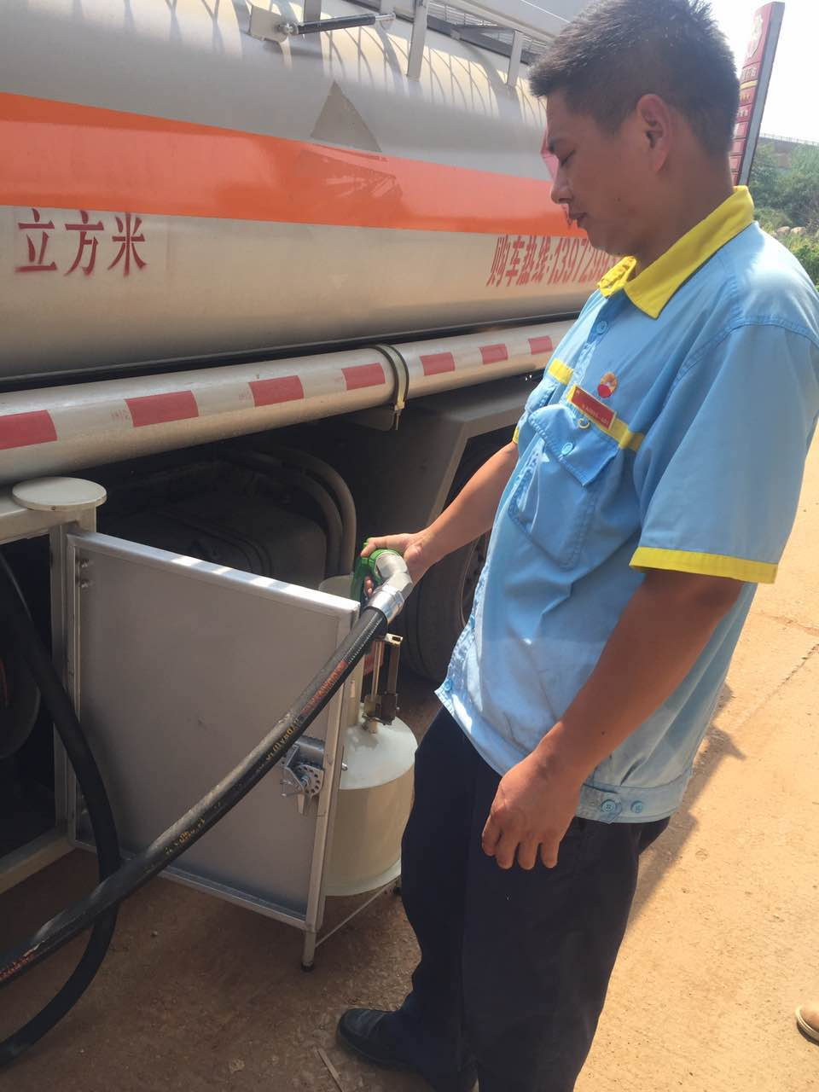
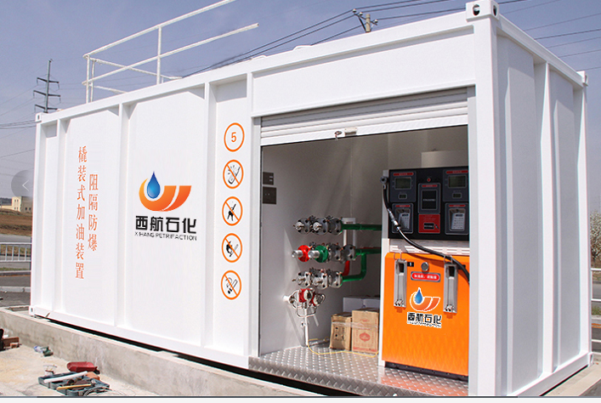
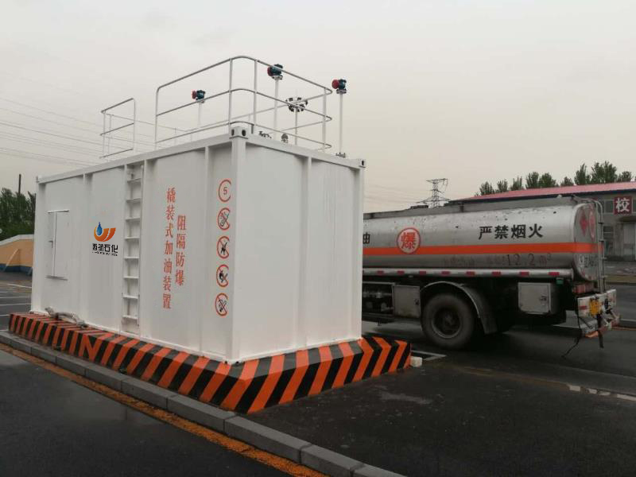
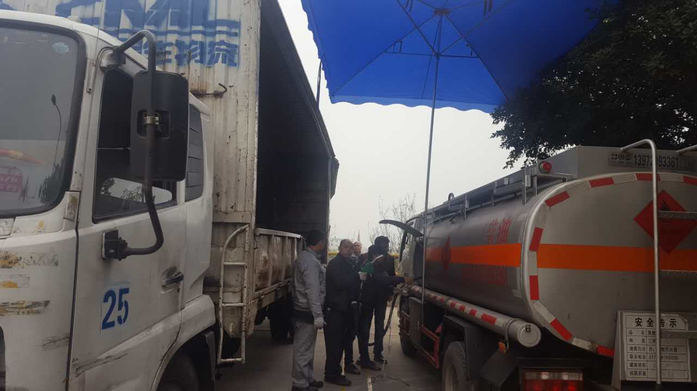










2.公司及模式介绍
2.7 西航石化流动加油站和撬装加油站
2.8 西航石化合作伙伴
支付宝
腾讯
银联
百度地图
微信
中国石化
中国石油
中外运
民生物流
攀钢集团

Slide 16
目录
01. 国内加油业务背景
02. 公司及模式介绍
03. 项目合作方案
04. 盈利模式
05. 融资计划
06. 产品介绍

Slide 17
项目合作方案
企业特点和合作方案介绍

Slide 18
3.项目合作方案
3.1 企业车队管理现状
交易完后付款
预付款，购加油卡
中石油
/石化
合作方
企业车队
开发票
加油卡消费后开发票
现金支付
加油卡支付
收货回单
加油卡回收
企业车主
企业车主
企业车主
企业车主
企业车主
为企业车主结算：30%—75%用加油卡用于加油结算

Slide 19
3.项目合作方案
3.2 企业用油管理痛点及西航石化优势
1
开票不及时，有期限
油卡剩余零钱无法开票
西航石化优势
发票
垫资额度较大
资金周转不及时
及时、按需、全额开发票
价格
2
充值消费均返点，市场最优价格
企业痛点
油卡采购价格高
几乎没有优惠
线上油卡，方便高效，通用性强
4
资金
加油卡
信用账期长，借款利息低，借用方便
线上对账快捷，管理方便，大数据支撑
通用性低
丢失或冻结后需人工解锁
3

Slide 20
3.项目合作方案
3.3 企业用油管理系统概述
西航石化-企业用油管理系统
该系统是西航石化历时2年多，拜访国内100+大、中、小型物流企业，深入10000+一线物流货车司机，收集整理真实有效需求，于2016年全国首创推出了智能化企业用油管理SAAS平台。
该系统是集权限管理、用油管理、车辆管理、公司管理、财务对账、发票开具等为一体的智能化SAAS系统。

Slide 21
3.项目合作方案
3.4 项目合作方案流程（有返点版）
预存油费，获取返点
西航石化
加油站
信用账期
低息贷款
全额发票
去西航石化加油
自有车辆
合作方
企业车队
授信额度
子企业车队/车主加油消费，获取返点
分配额度
资金管理
交易记录
对账管理
挂牌价更优惠
子企业车队
合作加油站扫码支付
提现到中石化加油卡（手续费）
分配额度
资金管理
交易记录
对账管理
提现到银行卡（手续费）
企业车主
企业车主
企业车主
个人充值消费优惠
充值套餐优惠

Slide 22
3.项目合作方案
3.5 项目合作方案具体实施步骤（有返点版）
01.签订合同
甲乙双方经过线下协商沟通，确定好合作意向，并对充值金额、对应账户、返点比例、发票抬头及邮寄地址等细节敲定后，就可以进入签订合同走流程环节
02.获取账号
技术部门给予合作企业开设独立的账号系统并给予系统登录资格，包括登录账号、登录密码、财务分配密码等内容；
初期会提供培训服务并安排专人为乙方提供技术服务咨询
01
02
03.预存油款，后期开票
用油企业给西航石化账户打款后，账户里会获取对应的使用额度；发票可以不定时、不定额、不定抬头随时申请，邮寄费用及开票税点，均由西航石化承担
04.分配金额，管理子企业或司机
用油企业将公司账户额度根据实际情况，分配给子账户公司或司机，子账户公司可将额度继续分配给对应司机，司机用个人手机登陆手机客户端后使用加油扫码支付
03
04
05.金融服务
合作企业满足一定的条件并通过风控部门的风险评估后，即可给予一定的信用账期与贷款服务
西航石化按合同周期统计企业的充值及消费返点金额，打给合作企业指定的银行或西航石化账户
05

Slide 23
3.项目合作方案
3.6 企业金融服务方案（合作时以实际方案为准）
合作企业满足一定的条件并通过风控部门的风险评估后，即可给予一定的信用账期及贷款服务。
不同评级的企业获得的账期和贷款服务不同，信用优良的企业可获得最高10日账期及100%月贷款额。
服务项/信用分 | 0-100分 | 101-300分 | 301-700分 | 701+分
账期服务 | 预付费 | 3日账期 | 7日账期 | 10日账期
贷款服务 | 无 | 无 | 月消费50%贷款，日息0.10% | 月消费100%贷款，日息0.10%
合作方
合作方

Slide 24
3.项目合作方案
3.7 返点方案（有返点版）（合作时以实际方案为准）
西航石化返点金额：
服务项/信用分 | 0-100分 | 101-300分 | 301-700分 |  | 701+分
预存 1个月返点 | 0.30% | 0.30% | 0.70% | 1.50%
预存2个月返点 | 1.30% | 1.30% | 1.70% | 2.50%
预存 3个月返点 | 2.30% | 2.30% | 2.70% | 3.50%
预存 4个月返点 | 3.30% | 3.30% | 3.70% | 4.50%
预存 5个月返点 | 4.30% | 4.30% | 4.70% | 5.50%
预存 6个月返点 | 5.30% | 5.30% | 5.70% | 6.50%
移动加油站返点 | 6.00% | 6.00% | 7.00% | 8.00%
中石油/中石化加油站返点 | 1.50% | 1.50% | 2.00% | 2.00%
合作方
合作方
返点方式包括：个人银行卡、企业银行账户、企业西航石化账户

Slide 25
目录
01. 国内加油业务背景
02. 公司及模式介绍
03. 项目合作方案
04. 盈利模式
05. 融资计划
06. 产品介绍

Slide 26
4.盈利模式、当前盈利情况及未来发展计划
4.1 目前盈利主要以加油服务为主，未来会给物流公司做金融服务
关键项\时间 | 2017年7月（当前） | 毛利 | 2017年12月（计划） | 毛利（计划）
注册用户数 | 120万 | - | 500万 | -
三方加油站数量 | 800+座 | - | 2000+座 | -
自有加油站数量 | 35座 | - | 200座 | -
预付流水 | 2000万/月 | - | 1亿/月 | -
沉淀资金 | 5000万-6000万 | - | 10亿+ | -
交易流水 | 230万/天 | 20万/天 | 1500万/天 | 120万/天
放贷金额(年化15%) | 0 | - | 1亿/月 | 110万/月
合作方
合作方
目前在积累企业加油数据，预计第一批企业10月积累完毕，完毕后即可放贷

Slide 27
目录
01. 国内加油业务背景
02. 公司及模式介绍
03. 项目合作方案
04. 盈利模式
05. 融资计划
06. 产品介绍

Slide 28

3.项目合作方案
融资计划及用途
本轮计划最多融资3000万人民币
￥3000万
融资金额3000万人民币或等额外币
企业车队
20%
出让20%股权比例
用途
用于研发及品牌建设

Slide 29
目录
01. 国内加油业务背景
02. 公司及模式介绍
03. 项目合作方案
04. 盈利模式
05. 融资计划
06. 产品介绍

Slide 30
产品介绍
企业管理系统使用介绍&司机端使用介绍

Slide 31

企业管理系统使用介绍
pc端

Slide 32


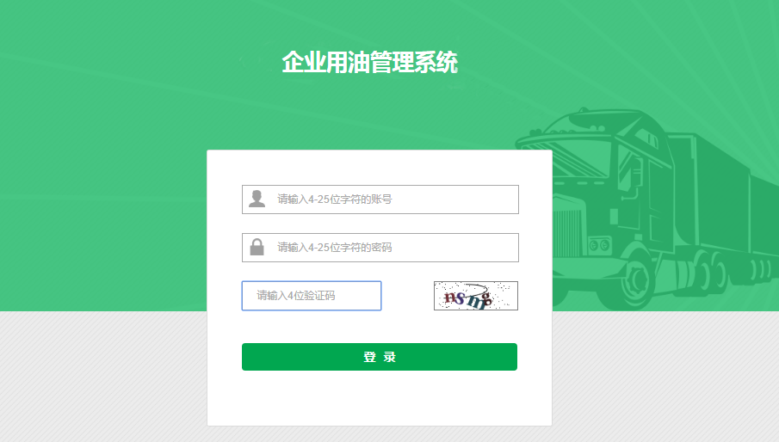
4.产品介绍
4.1 企业PC端使用：登录
登录地址：http://wuliu.yobangbang.com/WL/login.html
合作方
合作方
提示
1.请谨慎保管本公司的账号与密码；
2.公司给司机分配额度后，司机手机登录app才能看到对应vip卡并用于加油支付。

Slide 33
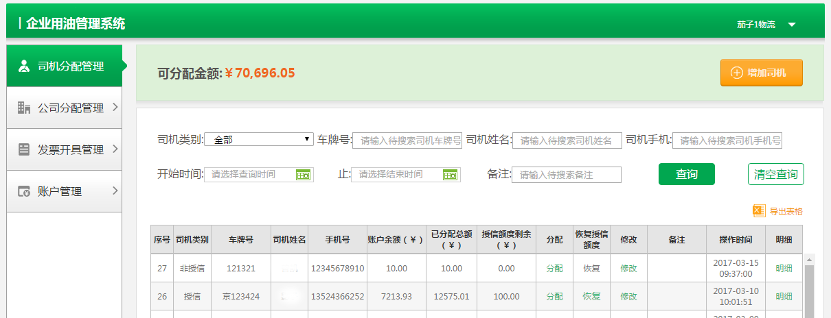
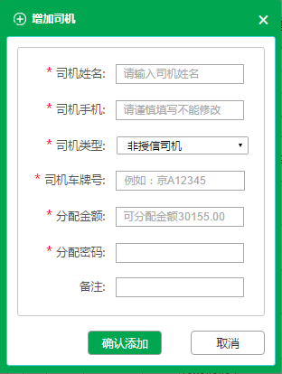
4.产品介绍
4.2 企业PC端使用：司机分配管理
当前页
可分配总金额
授信：可使用公司额度；
非授信：需分配额度才能使用
分配：分配公司额度，不可收回；
恢复额度：恢复授信额度，可收回

Slide 34
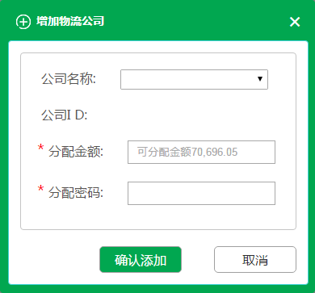
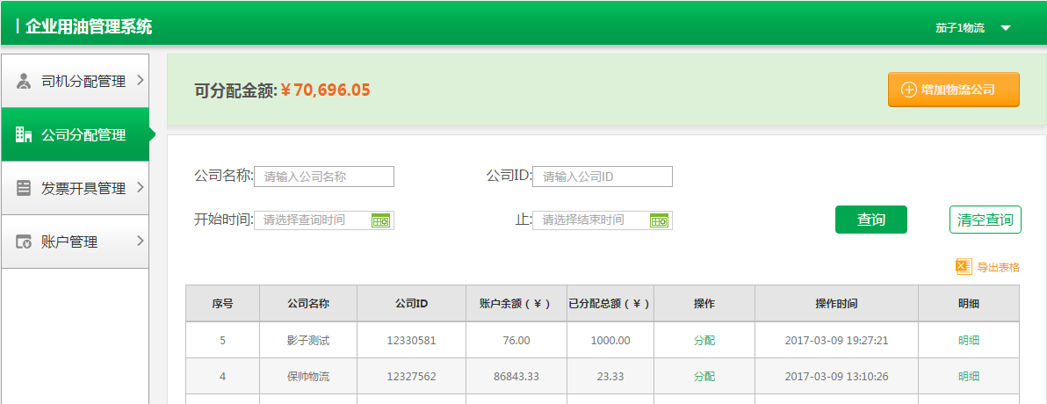
4.产品介绍
4.3 企业PC端使用：公司分配管理
当前页
分配：分配公司额度，不可收回

Slide 35
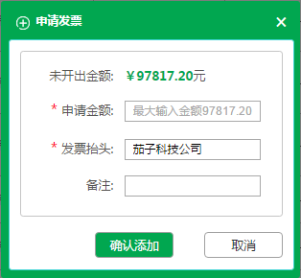
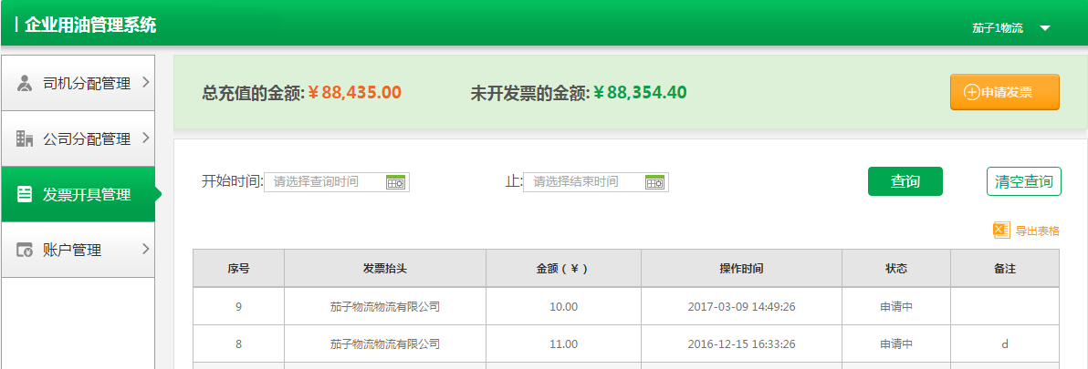
4.产品介绍
4.4 企业PC端使用：发票开具管理
当前页
只有充值的金额可用于开发票

Slide 36
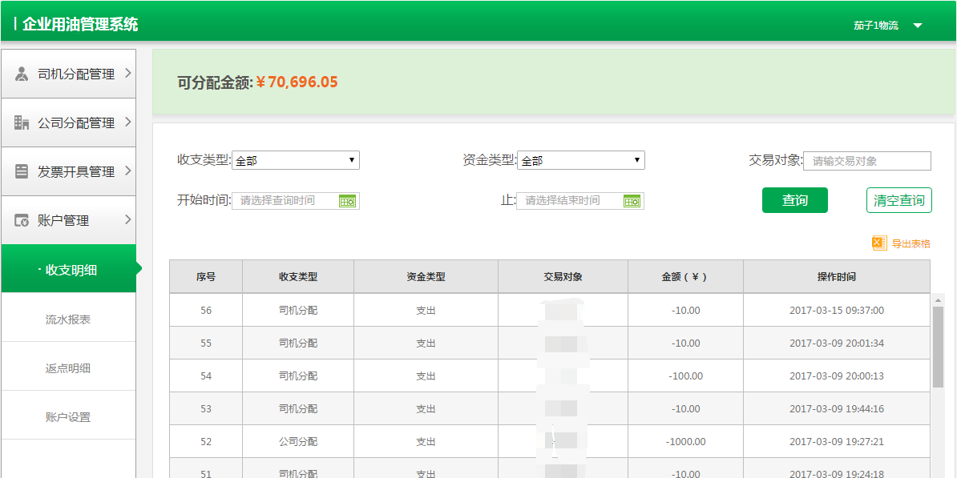
4.产品介绍
4.5 企业PC端使用：账户管理（有返点版）
当前页
选择查询条件，可对应查询结果
多维度的账户数据管理
查询结果可导出

Slide 37

企业管理系统使用介绍
移动端

Slide 38

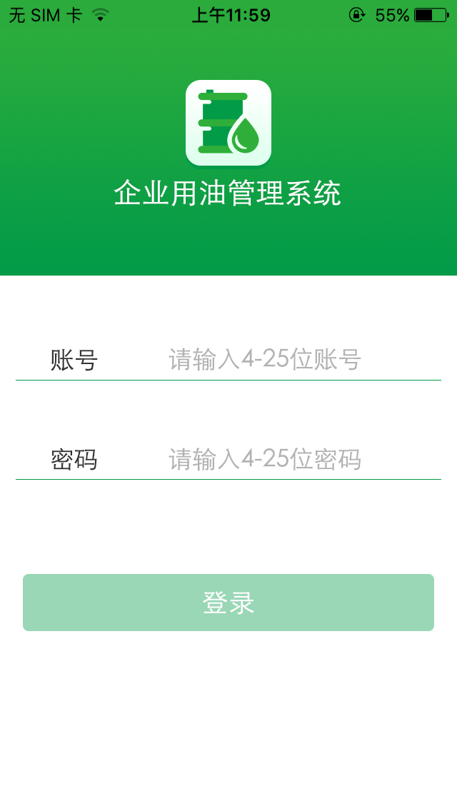
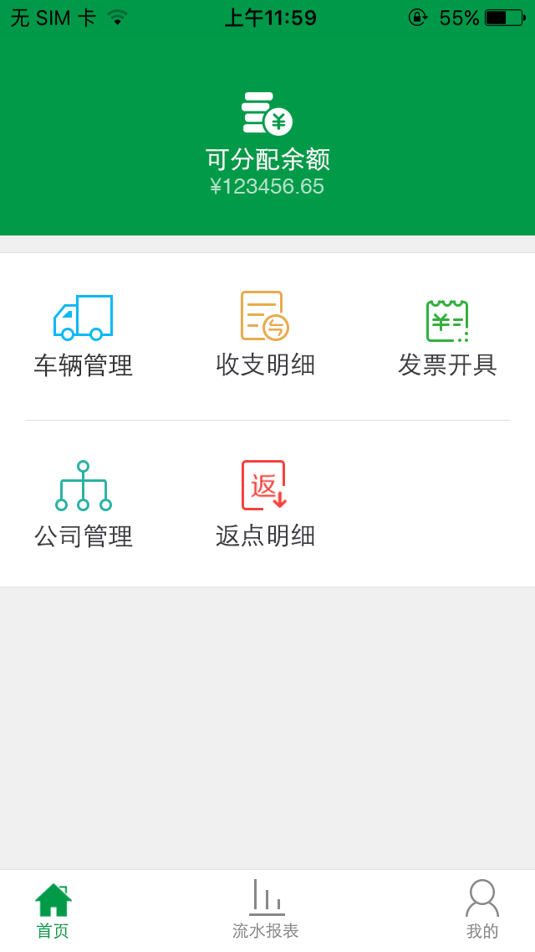
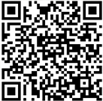

4.产品介绍
4.6 企业移动端使用：登录（有返点版）
下载软件二维码
输入公司账户登录，进入首页
（二维码示意图）

Slide 39

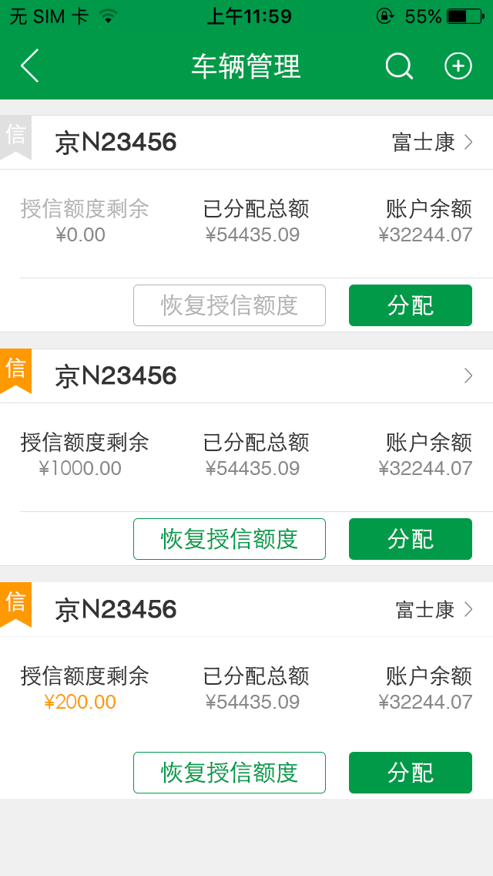
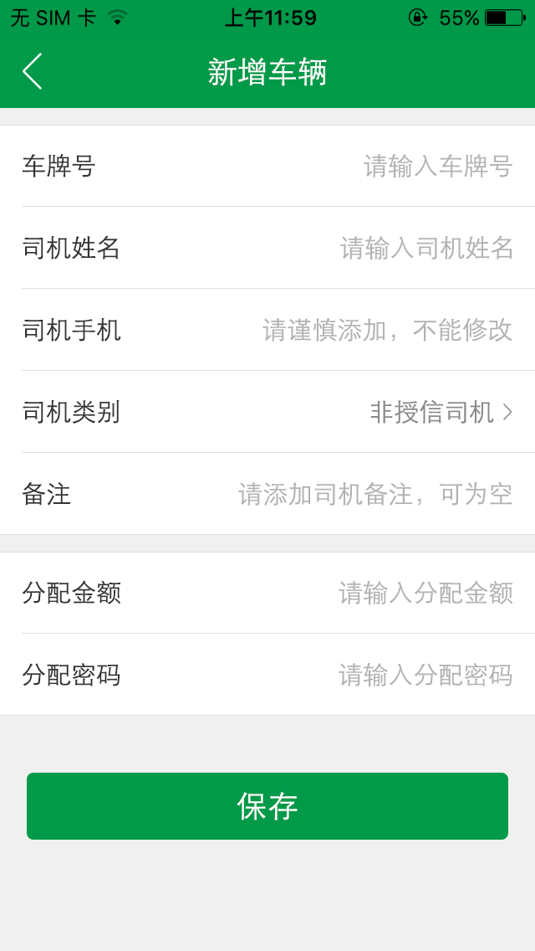
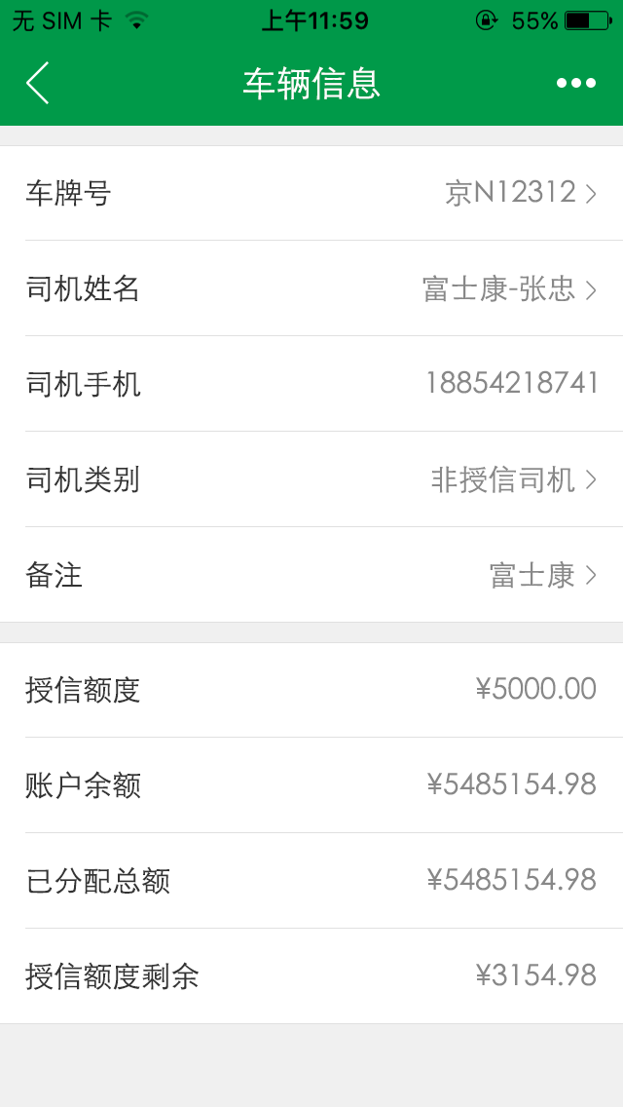
4.产品介绍
4.7 企业移动app使用：首页-车辆管理
点击右上方+，可添加司机
点击更多可删除该车辆
点击首页车辆管理，进入车辆管理页
点击对应项可修改车辆信息
司机类别标志：
授信/非授信
点击按钮，可进行对应操作
点击车辆栏，进入车辆详情页

Slide 40

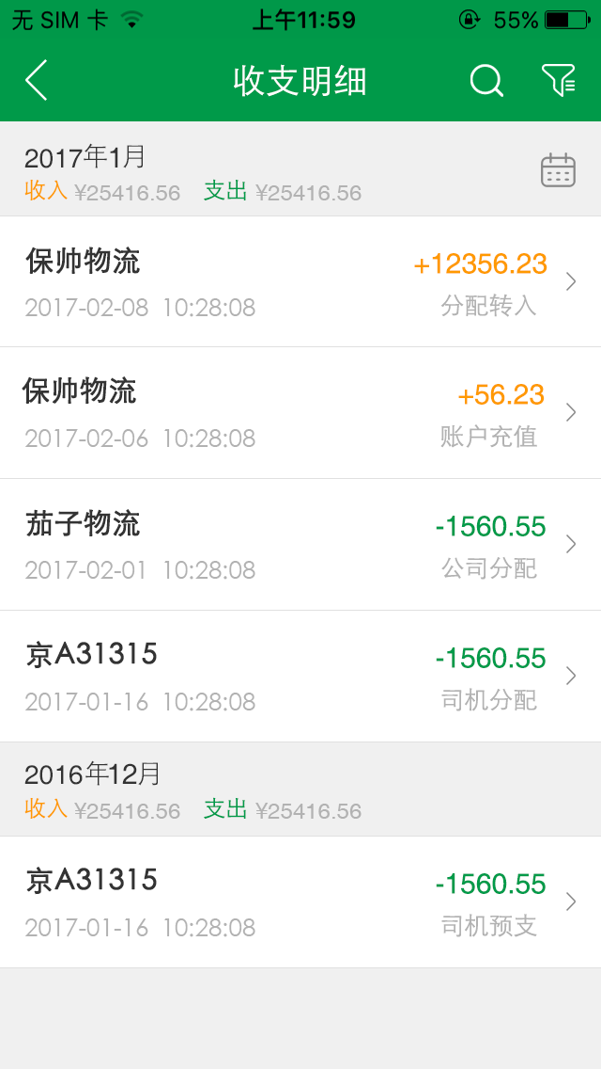
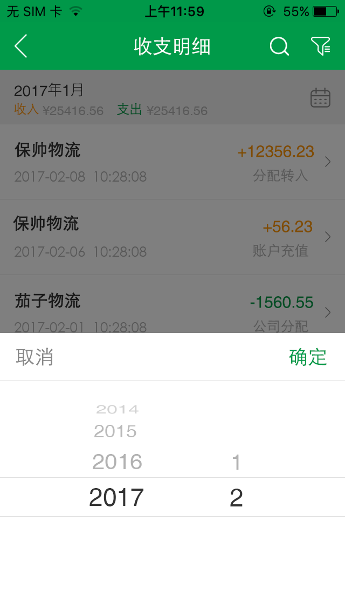
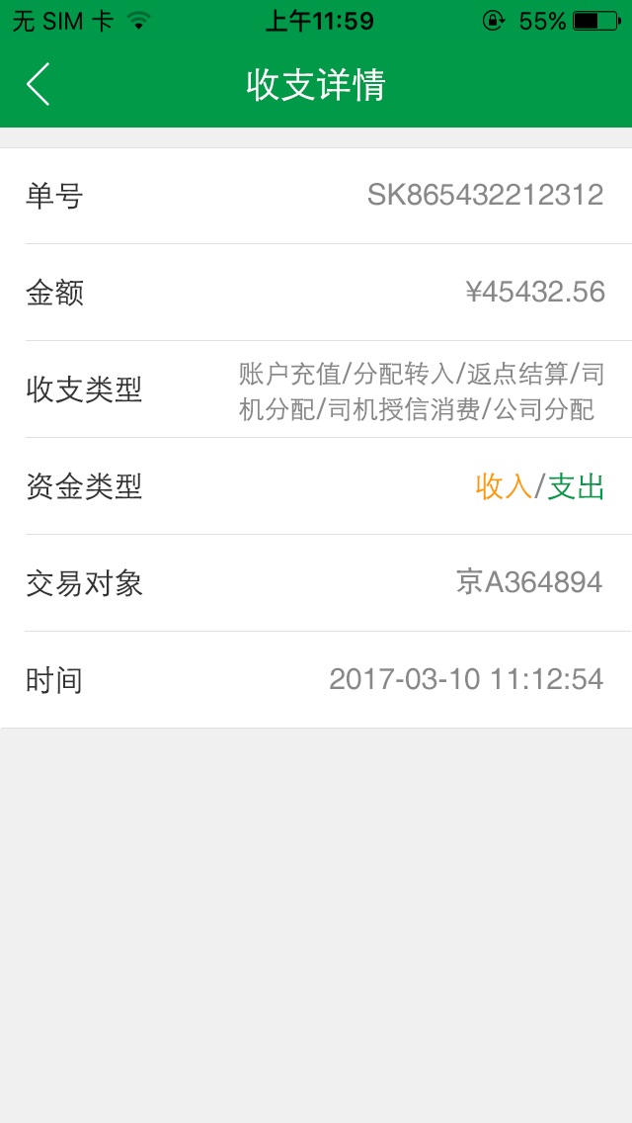
4.产品介绍
4.7 企业移动app使用：首页-收支明细
点击右上方操作，可进行筛选搜索
点击首页收支明细，进入收支明细页
不同颜色代表收入和支出明细
点击收支，可进入该收支详情

Slide 41

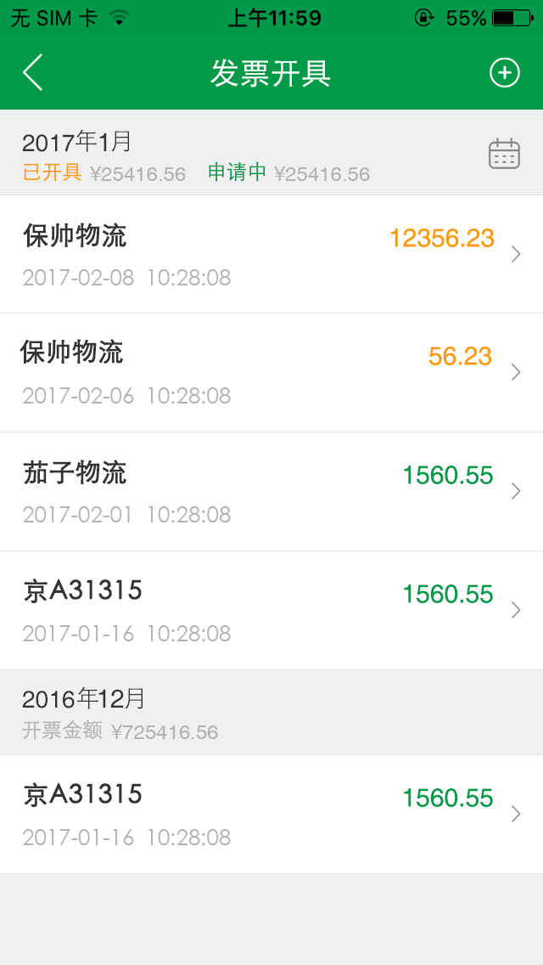
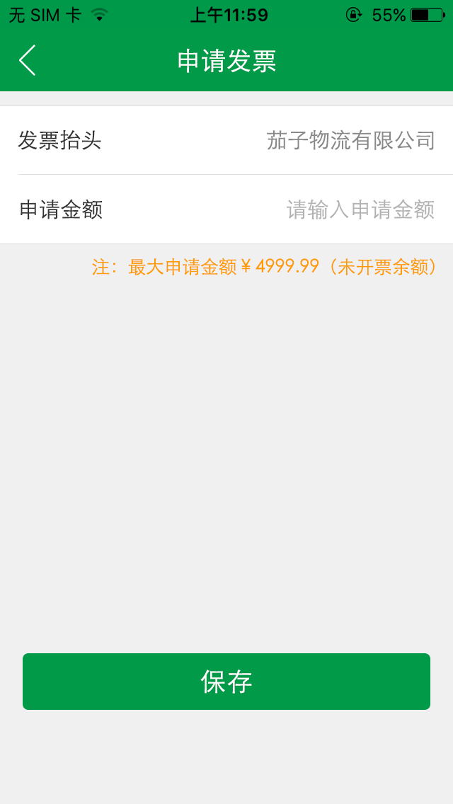
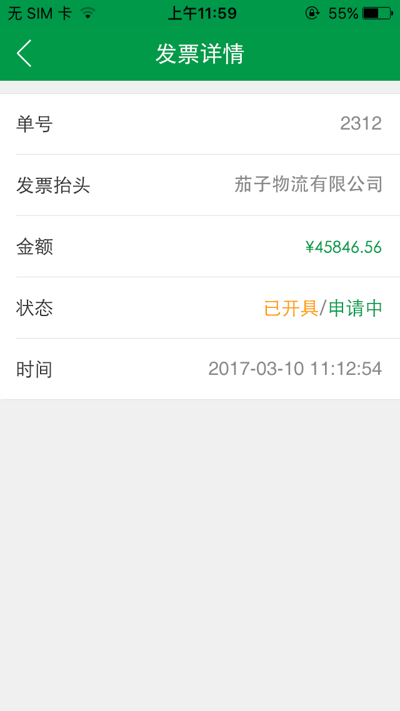
4.产品介绍
4.7 企业移动app使用：首页-发票开具
点击右上方+，可申请发票
点击首页发票开具，进入发票开具页
不同颜色代表已开具和申请中
点击发票栏，进入发票详情页

Slide 42

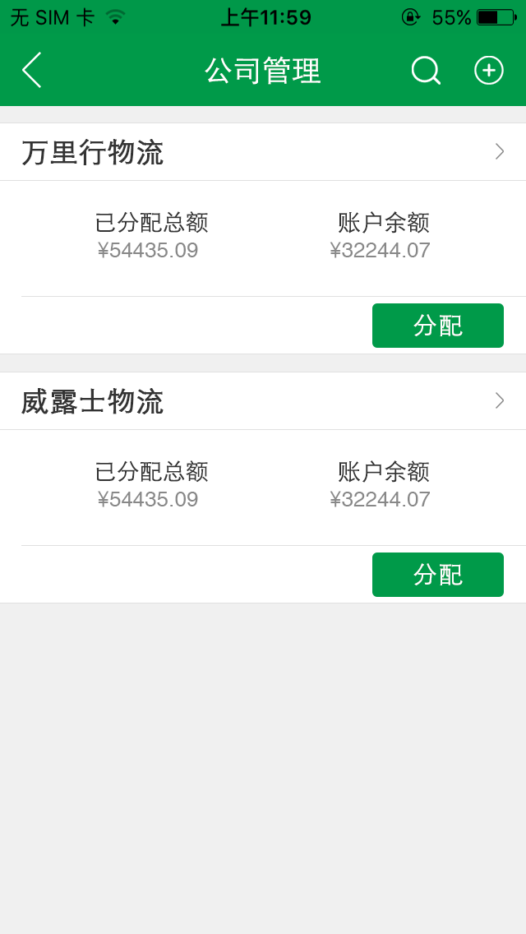
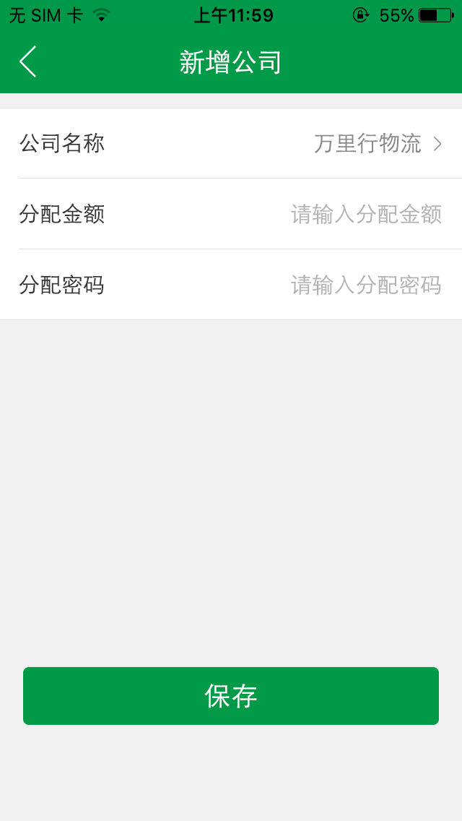
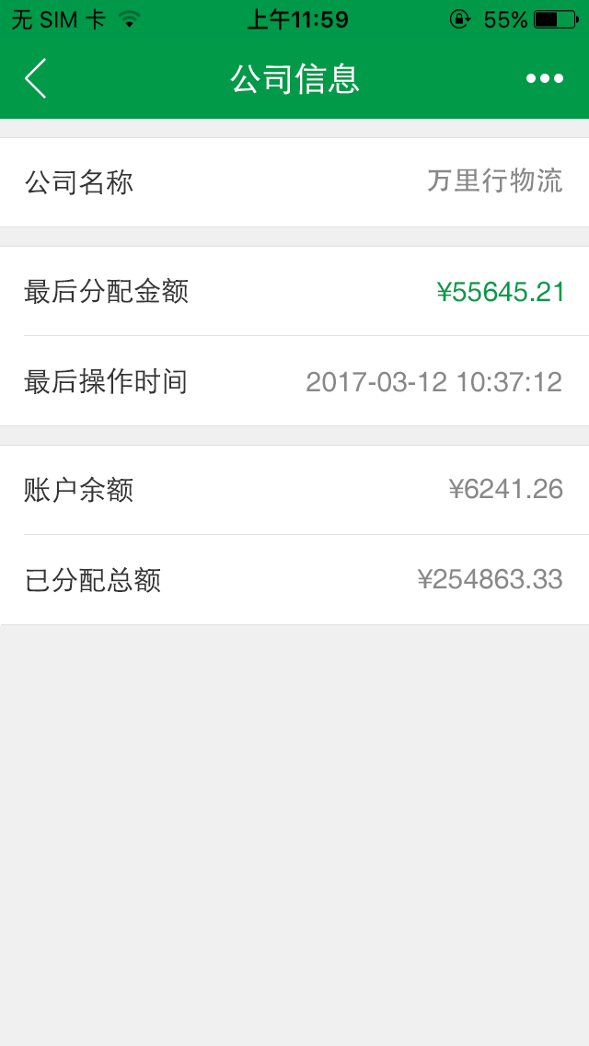
4.产品介绍
4.7 企业移动app使用：首页-公司管理（有返点版）
点击右上方+，可新增公司
点击更多可删除该公司
点击首页公司管理，进入公司管理页
点击分配，可给公司分配额度
点击公司栏，进入公司信息页

Slide 43
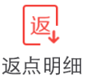
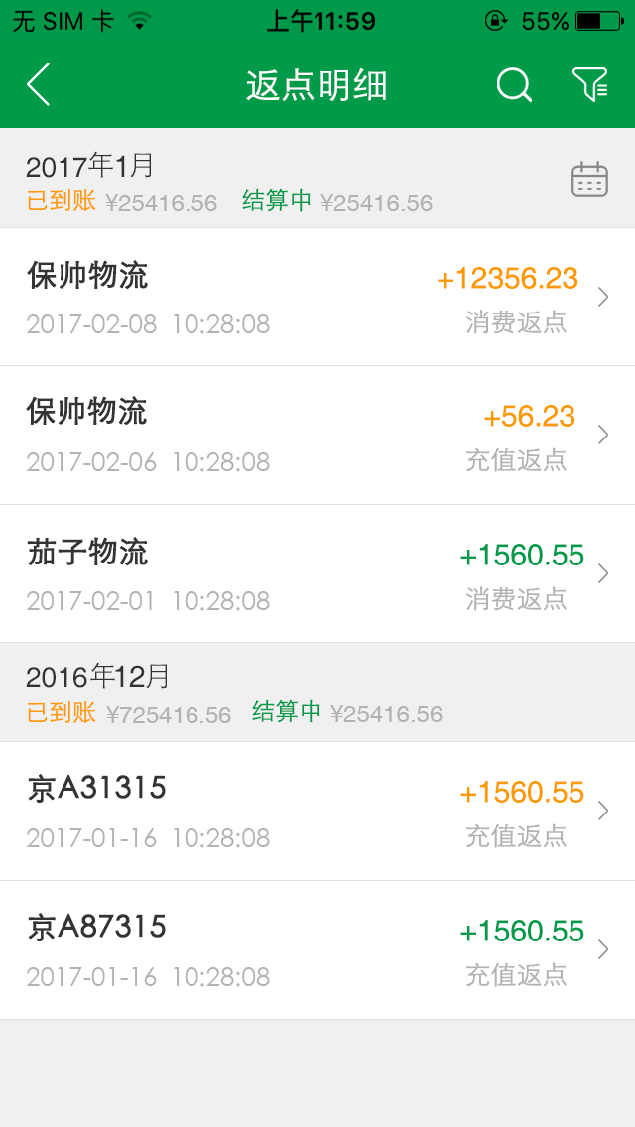
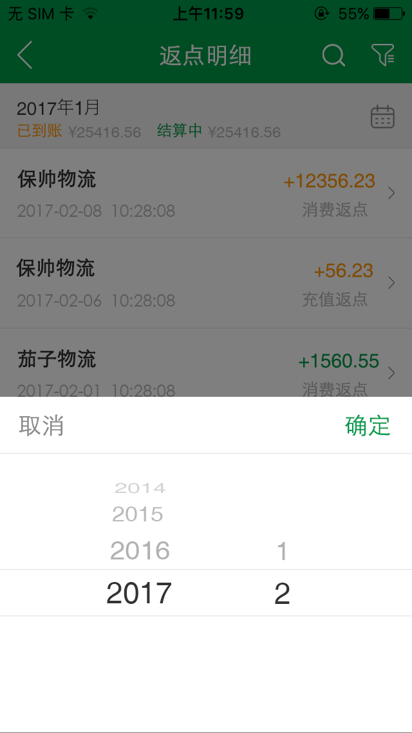
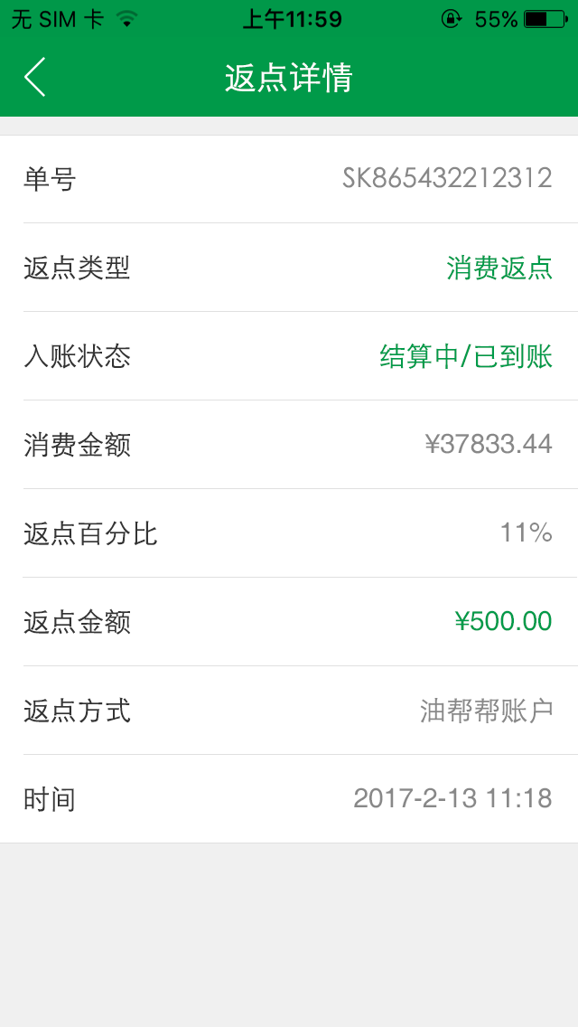
4.产品介绍
4.7 企业移动app使用：首页-返点明细（有返点版）
点击右上方操作，可进行筛选搜索
点击更多可删除该公司
点击首页返点明细，进入返点明细页
不同颜色代表已到账和结算中
点击返点栏，进入返点详情页

Slide 44

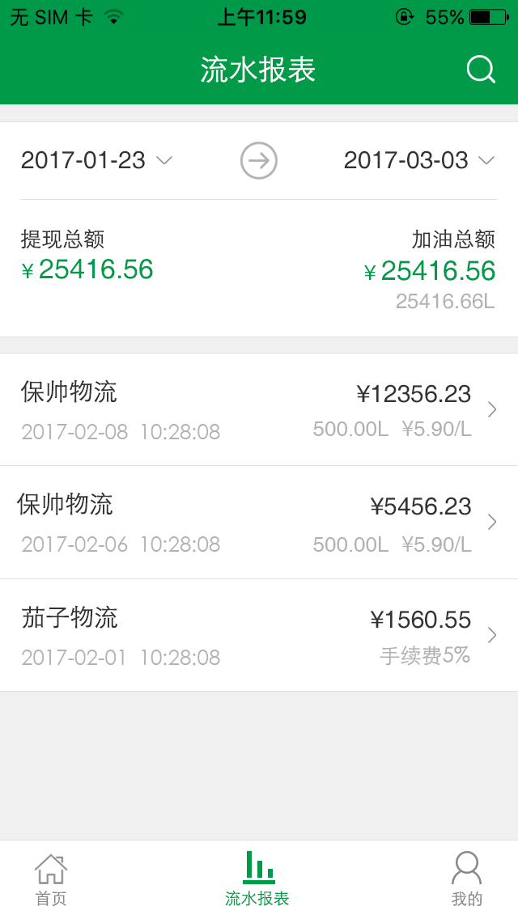
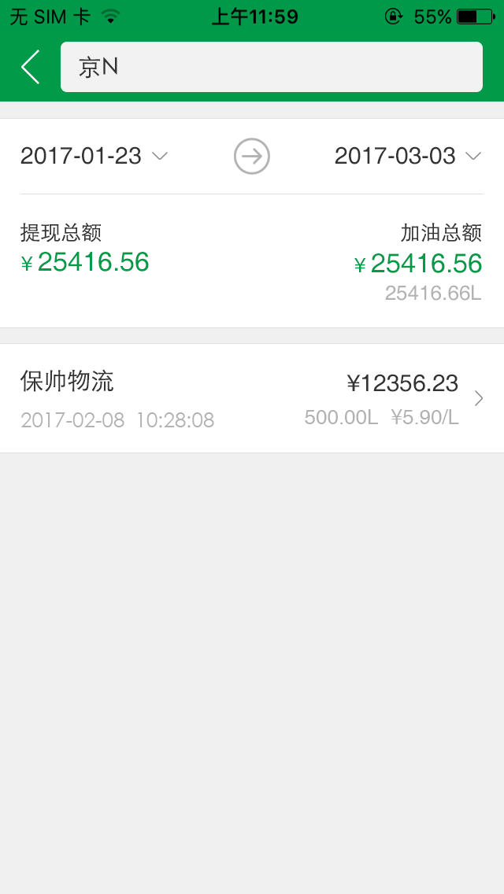
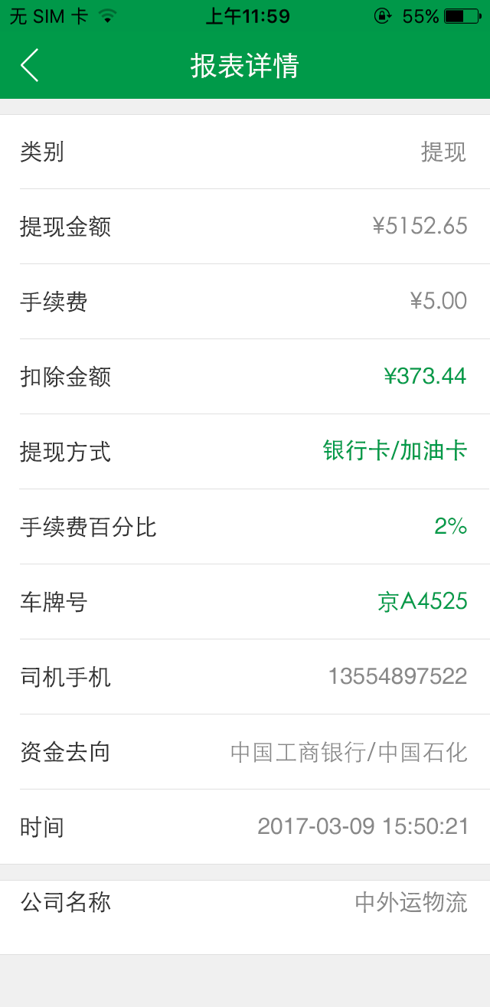
4.产品介绍
4.8 企业移动app使用：流水报表
点击右上搜索，可搜索对应内容
点击底部流水报表，进入流水报表页
起止时间均可修改，筛选对应值
点击流水栏，进入报表详情页

Slide 45

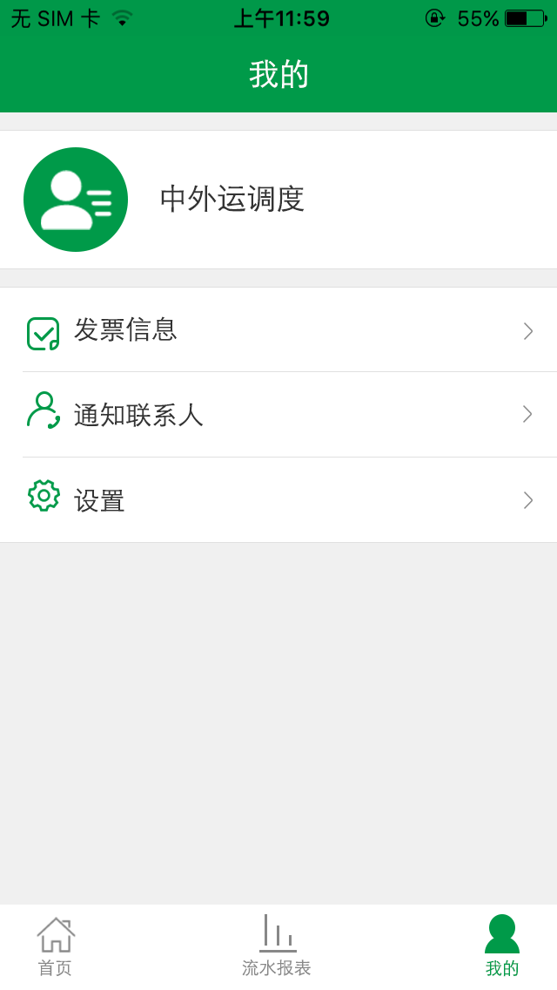
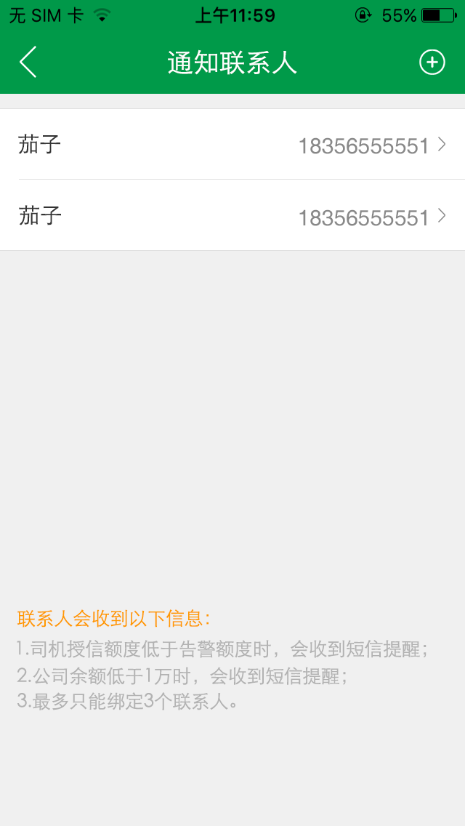
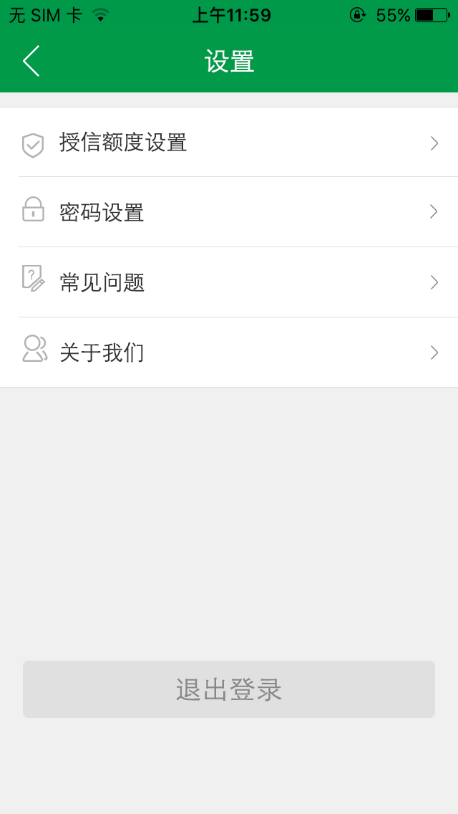
4.产品介绍
4.9 企业移动app使用：我的账户管理
点击右上+，可增加通知联系人
点击我的，进入我的账户设置
点击联系人，可修改其信息
点击对应项可修改对应内容
进入发票信息页，可修改发票抬头
点击设置，进入设置页

Slide 46
司机端使用介绍
移动app

Slide 47
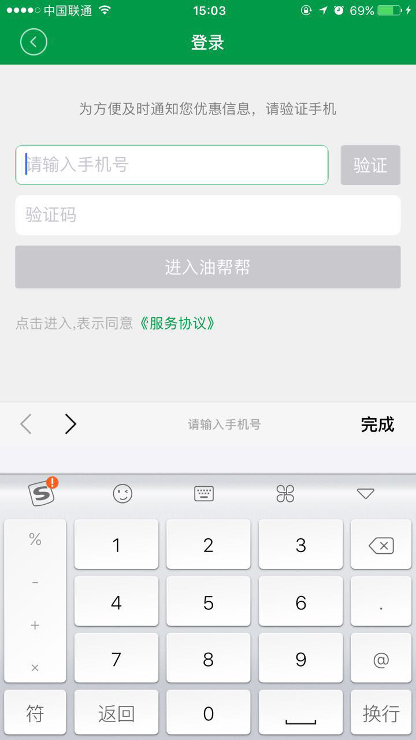
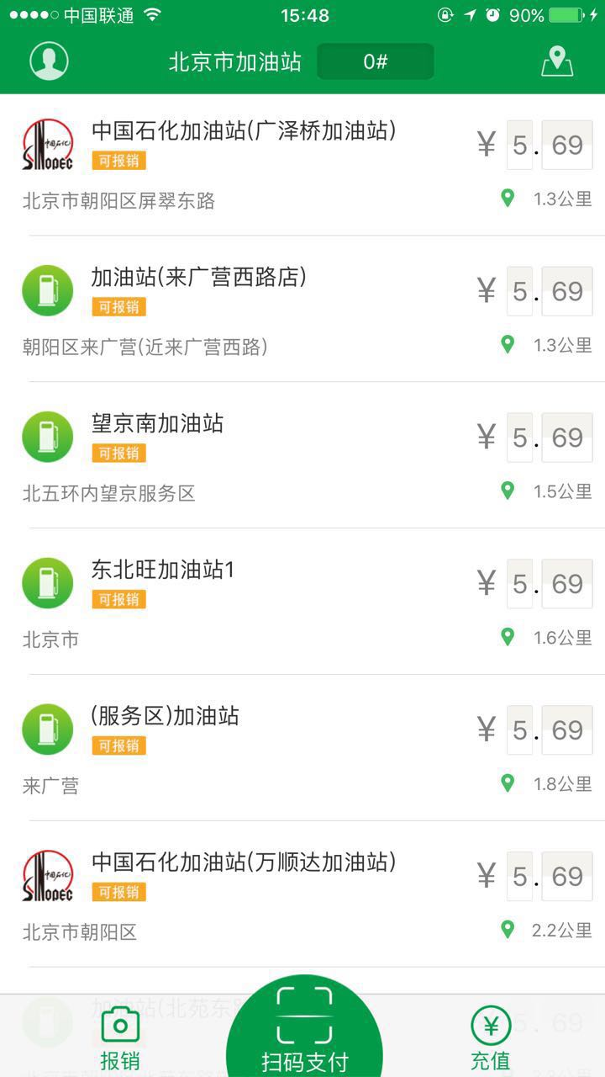
4.产品介绍
4.10 司机使用：登录
下载软件二维码
输入手机号登录，进入首页

Slide 48
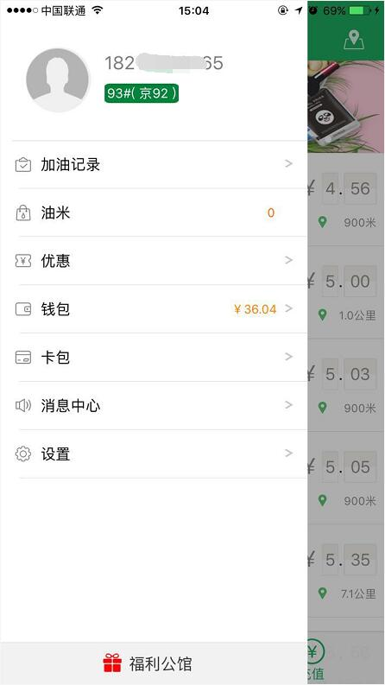
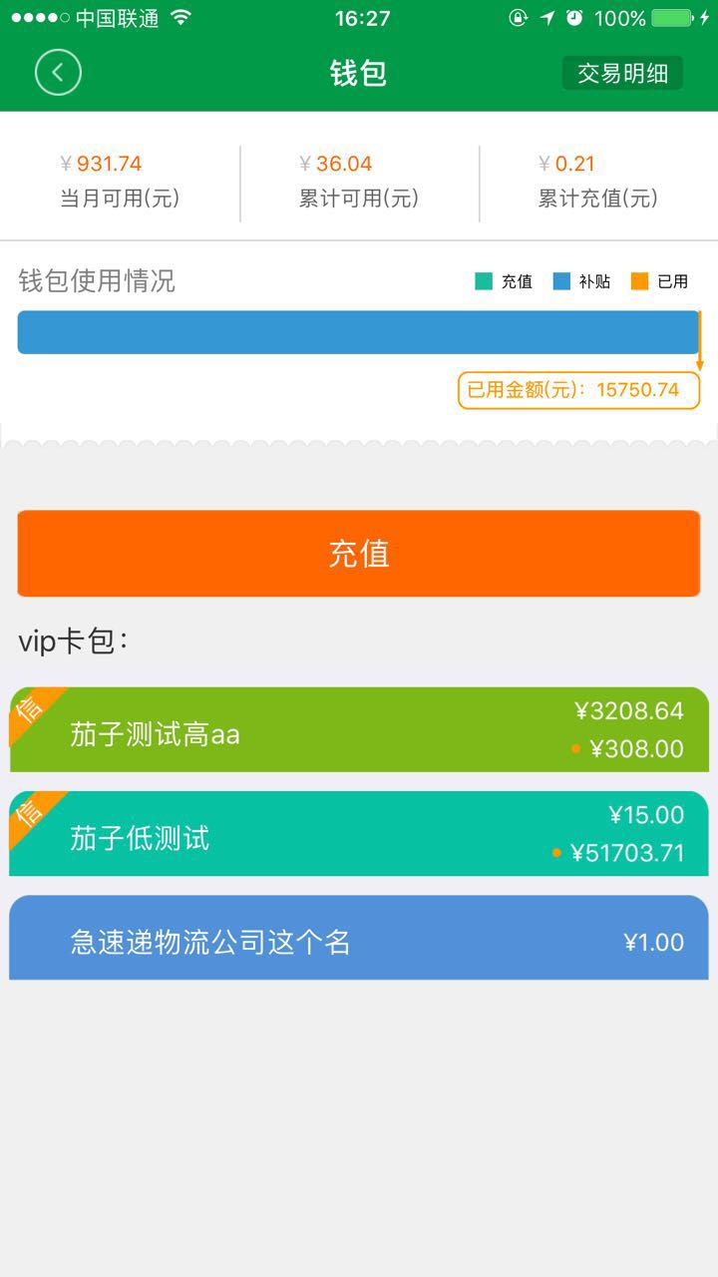
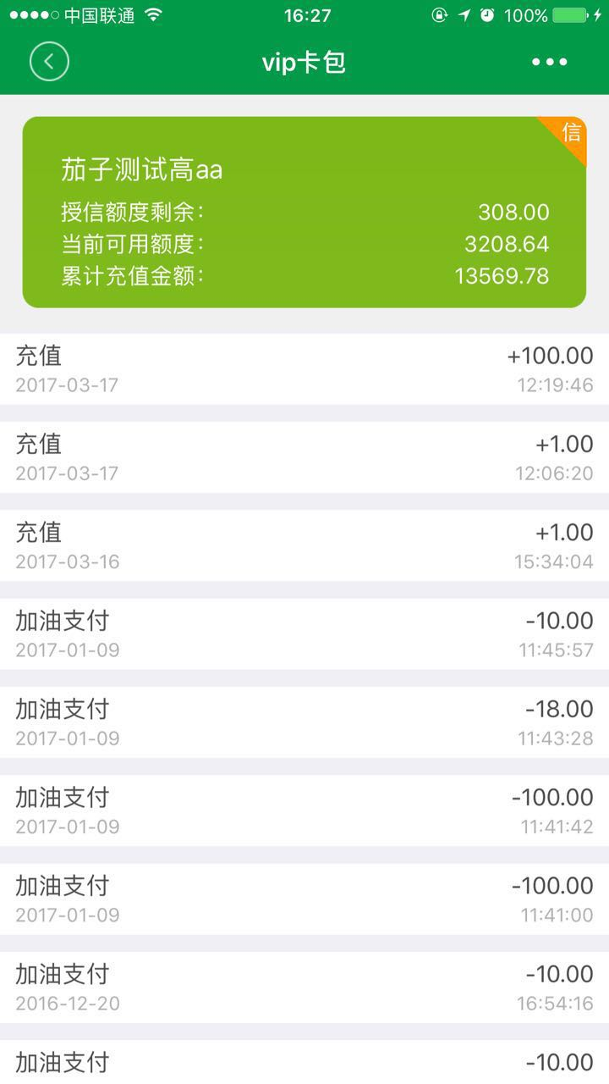
4.产品介绍
4.11 司机使用：查询账户余额
点击首页左侧头像，进入个人中心
如果卡片为授信卡，加油支付会优先使用可用额度，额度为0才会使用授信额度。
点击钱包可看到名下的vip卡
卡片分授信卡和非授信卡。
点击vip卡，就可进入对物流卡详情页

Slide 49
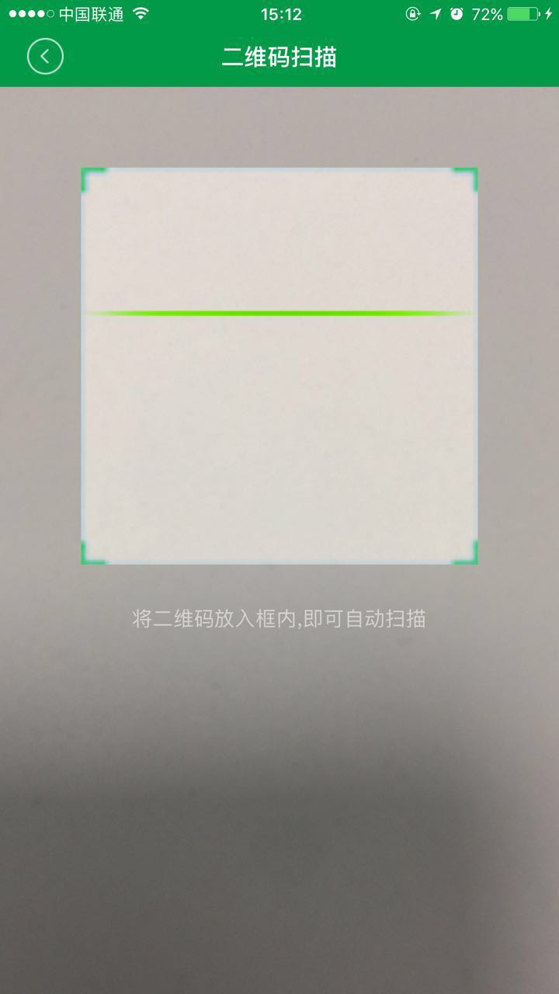
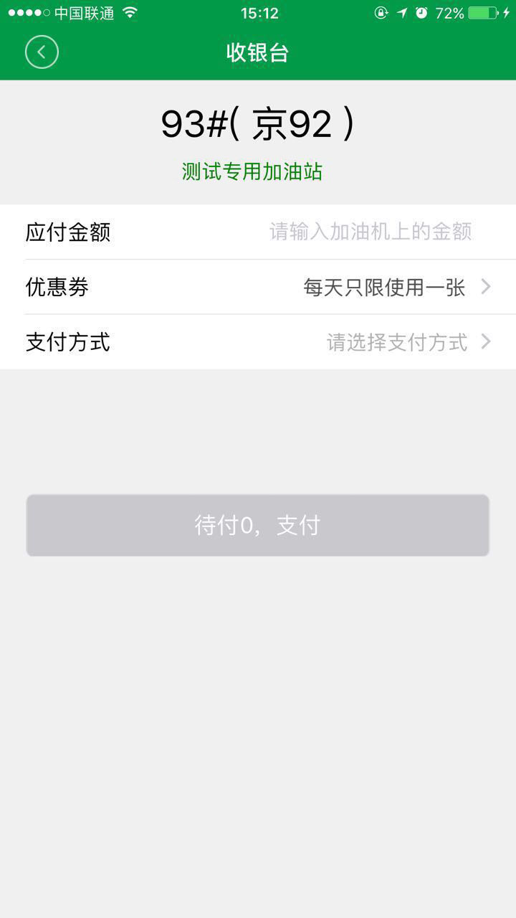
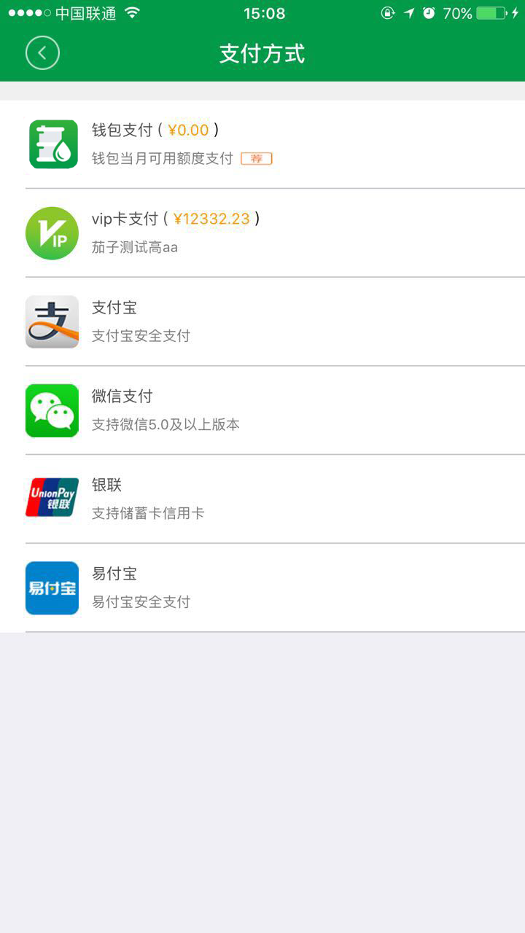
4.产品介绍
4.12 司机使用：使用vip卡加油支付
点击首页底部扫码，进入二维码扫描页
点击选择支付方式
选择vip卡
扫描加油员提供的专用二维码，进入收银台进行加油支付
输入加油金额，选择支付方式，根据流程完成加油支付

Slide 50

Thank you
如果您对我们感兴趣，请联系：13701064663

